Slide 1
Creatie & opvolging van Requests for invoice en werkopdrachten (WO’s) in REFIN
V5 01/08/2023

Slide 2
Inhoud
Aanmelden
Flows en proces in REFIN
Creatie Requests en Werkopdrachten (WO’s) in REFIN
Opvolging van Requests en WO’s
Afgekeurde Requests en WO’s

Slide 3
1. Aanmelden
Via Elia Portal : https://srm.elia.be
Username : VENxxxxxx@eliaext.be
waar xxxxxx is uw leveranciersnummer
Paswoord is hoofdlettergevoelig ! Met hoofd- en kleine letters + cijfers.
Login is uniek per leverancier : meerdere personen bij de leverancier kunnen die login onder elkaar verdelen en elke ‘REFIN-contact’ kan ook zijn eigen bestellingen bewerken (zie slides 26 en 37).

Slide 4
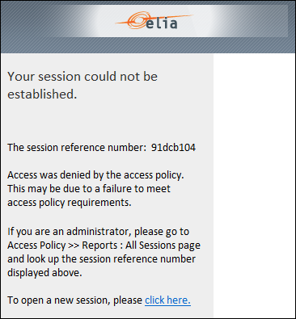
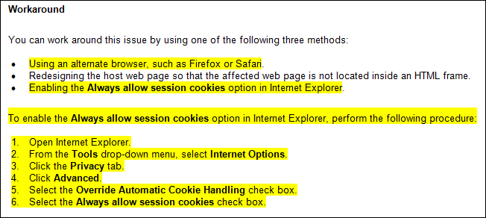
1. Aanmelden
Bij login-probleem ivm cookies, klik op de link ‘click here’ om een nieuwe sessie te openen, of volg onderstaande instructies.

Slide 5
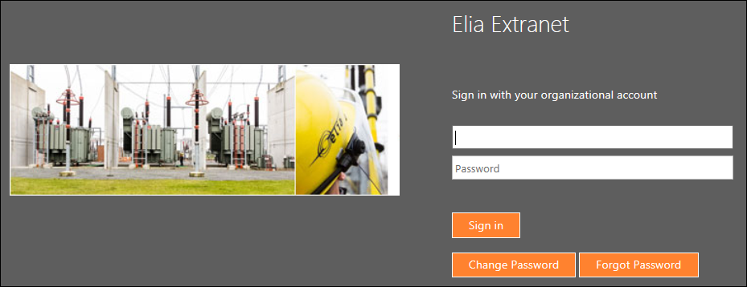
1. Aanmelden
Het paswoord blijft geldig gedurende 4 maanden.
Bij het verstrijken van dit paswoord krijgt u als waarschuwing een automatische e-mail van Elia.
Vóór de vervaldatum : klik op ‘Change password’ om het paswoord te wijzigen en uw toegang met 4 extra maanden te verlengen.
Na de vervaldatum : klik op ‘Forgot password’ om de reset van het paswoord uit te voeren.

Slide 6
1. Aanmelden
Portal is ook beschikbaar op de website Elia, blad « Leveranciers / Informatie en tools voor leveranciers » :
http://www.elia.be/nl/leveranciers-en-contractors/informatie-en-tools-voor-leveranciers
Handleiding is er ook beschikbaar.

Slide 7
1. Aanmelden
Internet opties
Internet Explorer > 6.0 (Compatibility view)
Pop-up blokkering deactiveren in de Internet opties.
Voor een volledige compatibiliteit, site “elia.be” en “srm.elia.be” toevoegen in de “toegelaten websites” in ‘Compatibility View settings’.

Slide 8
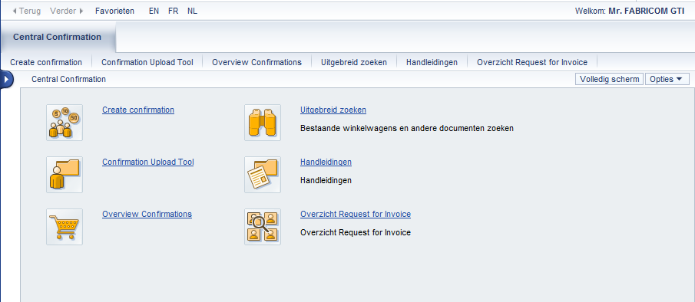
1. Aanmelden
Create confirmation voor het aanmaken van Requests for invoice / Werkorders.
Overzicht Request for Invoice voor het opzoeken van Requests for invoice / Werkorders.
Handleidingen voor de leveranciers.
Om de taal te wijzigen
Log off om het systeem af te sluiten

Slide 9
2. Flows en proces in REFIN

Slide 10
2. REFIN-tool : voor welke bestellingen ?
REFIN-tool is uitsluitend gebruikt voor bestellingen ivm ‘investerings-projecten’ van Elia voor de registratie van de facturatie-aanvragen (Requests for invoice) en supplementen (Werkorders – WO’s).
Voor deze bestellingen is het projectnummer TR-xxxxx aangeduid.
De andere bestellingen, die niet met investeringsprojecten van Elia gerelateerd zijn,
worden dmv een andere tool (SUS – via hetzelfde Portaal) beheerd, voor sommige leveranciers die al met die tool werken.
worden niet dmv een web-tool beheerd. De pro forma’s zijn dan per email verstuurd naar de Elia-verantwoordelijke van de bestelling.

Slide 11
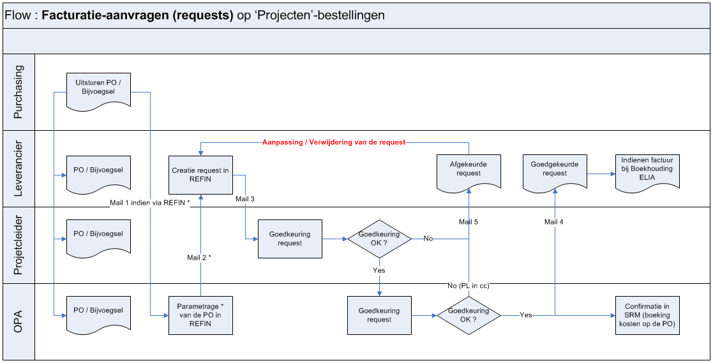
2. Flow in REFIN voor facturatie-aanvragen
OPA : Operational Project Assistant.

Slide 12
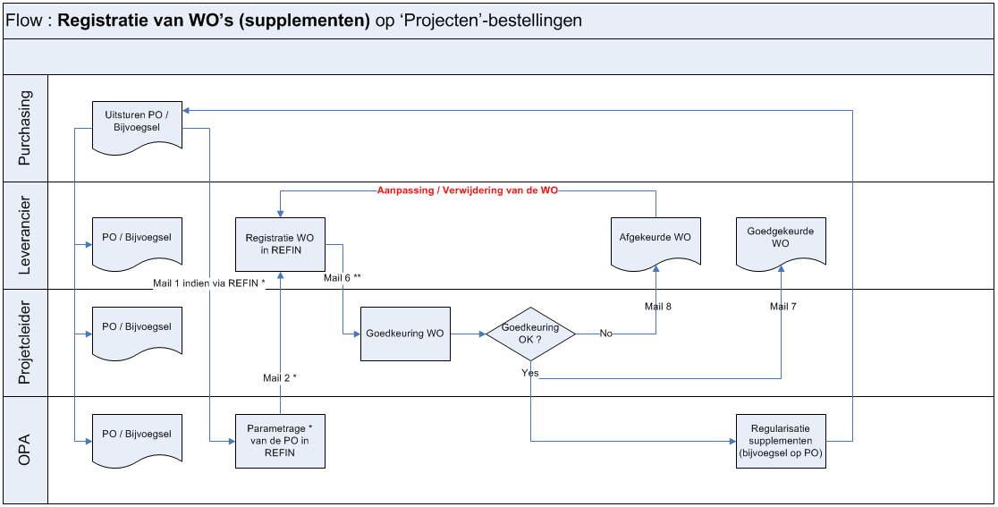
2. Flow in REFIN voor werkopdrachten

Slide 13
2. Proces in REFIN
Zodra een bestelling goedgekeurd is, krijgt de leverancier een email met de PDF van de bestelling (of van het bijvoegsel) en haar bijlagen.
De default REFIN-contact bij de leverancier, krijgt een andere email wanneer de bestelling klaar is in REFIN voor het ingeven van de facturatie-aanvragen (Requests for invoice) of de werkopdrachten (WO’s).
Die persoon kan verschillend zijn als deze die de bestelling heeft gekregen.
De bestelling staat dan ter beschikking in REFIN.
NB : Is de leverancier actief in Aria, dan krijgt hij de bestelling in Ariba.
Het is in dit geval niet meer mogelijk om facturatie-aanvragen (Requests for invoice) in REFIN in te geven. Dit proces in REFIN is door de SES (Service Entry Sheets) in Ariba vervangen.
REFIN blijft niettemin steeds van toepassing voor de WO’s, of PO's wel of niet naar Ariba worden verzonden. (zie slide 23)

Slide 14
2. Proces in REFIN
Na uitvoering van werken mag de leverancier
“Requests for invoice” ingeven op basis van de facturatieschijven van de bestelling of van het referentie-raamakkoord.
(Is de leverancier actief in Ariba, dan geeft hij zijn facturatie-aanvragen in dmv SES in Ariba)
“WO’s” ingeven voor bijkomende werken nog niet gedekt door de bestelling, op aanvraag van de projectleider.

Slide 15
2. Proces in REFIN
Na goed- of afkeuring van een ‘Request for invoice’ of een Werkopdracht (WO), krijgt de leverancier een mail van Elia met de genomen beslissing :
Goedkeuring van een ‘Request of invoice’ : de mail = het signaal om te mogen factureren (mailbox Boekhouding collection_ap@elia.be).
Goedkeuring van een WO : het bedrag van de bijkomende werken werd aanvaard en zal later het voorwerp uitmaken van een officieel bijvoegsel op de bestelling ter regularisatie van deze supplementen.
Na ontvangst van dit bijvoegsel, zal de leverancier een ‘Request for invoice’ mogen ingeven om deze goedgekeurde supplementen te mogen factureren.
Afkeuring van een Request / WO : de leverancier moet de Request / WO aanpassen of verwijderen. De leverancier kan de Request / WO bereiken vanaf de link in de afkeuringsmail, of op elk moment vanaf de lijst “Overzicht Requests for Invoice” (zie punt 5 hierna).

Slide 16
2. Proces in REFIN
Belangrijke opmerkingen:
De goedkeuringsdatum van een ‘Request for invoice’ mag in geen enkel geval in rekening genomen worden voor de betalingstermijn van de definitieve factuur.
REFIN is bedoeld om de goedkeuring van de facturatie-aanvragen gemakkelijker te maken en de betaling van de facturen te versnellen, door deze voorafgaande goedkeuring, maar deze betaling is steeds gekoppeld met de factuurdatum zelf.
Een Request of een WO moet niet met de status « Geweigerd » blijven staan in de Overzicht-lijst. Deze status moet voorlopig blijven. De leverancier moet dus :
ofwel de geweigerde Request / WO aanpassen en deze weer ter goedkeuring van de projectleider voor te leggen bij het opslaan van de wijzigingen.
ofwel de geweigerde Request / WO verwijderen indien deze niet gerechtvaardigd is (verkeerde bestelling, werken niet toegelaten…).
(zie flows : slides 11-12)

Slide 17
2. Proces in REFIN
Contractuele prijsrevisies en stockagekosten moeten niet dmv een WO in REFIN ingediend worden. Deze moeten per aparte mail naar de Projectleider bij Elia voorgelegd worden en zullen dmv een bijvoegsel op de bestelling geregulariseerd zijn.

Slide 18
3. Creatie Requests en Werkopdrachten (WO’s) in REFIN

Slide 19
3. Creatie Requests en WO’s
Gebruik het 1ste menu “Create confirmation”.

Slide 20
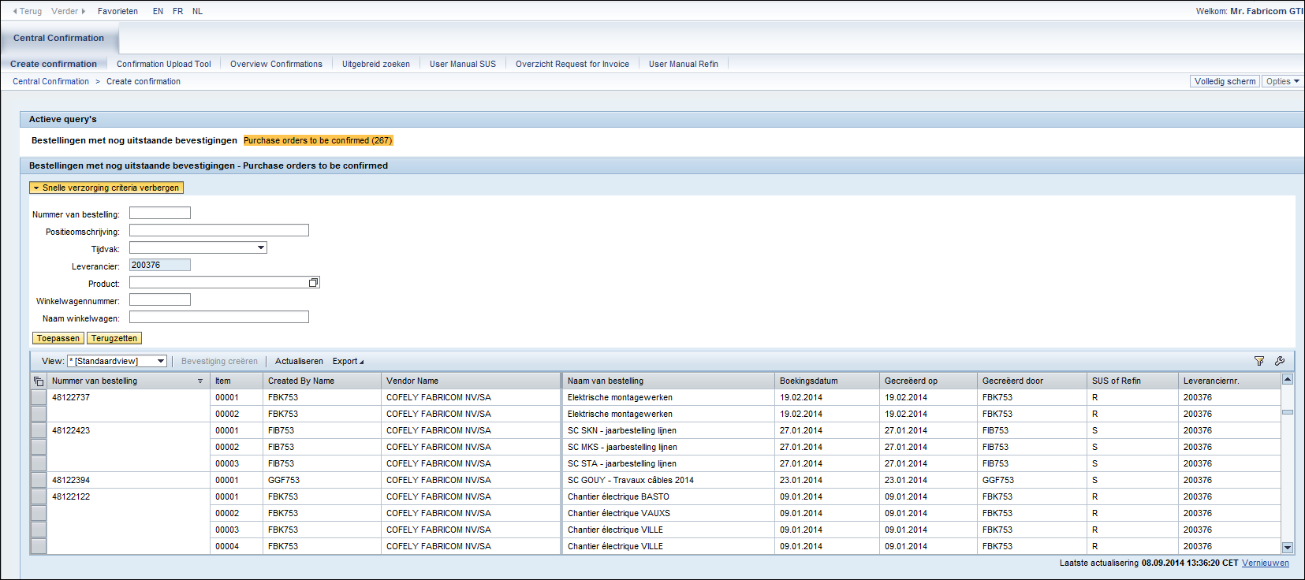
3. Selectie van de bestelling
Vul eventueel een bestelnummer in om een specifieke bestelling op te zoeken.
Zonder criteria, in het bijzonder zonder tijdvak, krijgt u alle open bestellingen in REFIN (R) en in SUS (S).
REFIN-proces houdt geen rekening met een bepaalde PO-item. U mag dan om het even welke PO-item kiezen.
Met SUS-proces heeft die keuze wel een invloed ! De pro forma (bevestiging) zal met die PO-item gelinkt worden.

Slide 21
3. Selectie van de bestelling
De lijst geeft enkel open bestellingen weer, namelijk waar er een saldo nog te factureren is.
In Ariba ziet u voor de PO het status ‘Invoiced’ ipv ‘Partially invoiced’.
In REFIN is het open bedrag van de PO = 0.
Tip :
Geeft U een bestelnummer in, dan geef geen enkel ander selectiecriterium in dat met dit bestelnummer onverenigbaar zou zijn.
In dit geval wist U ook het tijdvak dat default op de laatste 12 maanden staat.

Slide 22
3. Selectie van de bestelling
Vindt U uw bestelling niet ? Er zijn daar 3 mogelijke reden voor :
De bestelling werd niet voor het REFIN-proces ingesteld.
→ Neem dan contact op met de OPA of Purchasing Support.
De bestelling is ter goedkeuring bij Elia ten gevolge van een bijvoegsel voor de regularisatie van goedgekeurde supplementen in REFIN (proces van WO’s).
→ Wacht dan totdat het bijvoegsel goedgekeurd wordt.
De bestelling is afgesloten.
→ Moest U een WO ingeven op een afgesloten bestelling (die niet naar Ariba verstuurd is), gebruik dan het menu ‘Overzicht Request for invoice’.

Slide 23
3. Selectie van de bestelling
Hoe een WO op een Ariba-bestelling ingeven ?
Een 1^{te} WO in REFIN ingeven op een PO in ARIBA is steeds mogelijk via het menu ‘Create confirmation’ op voorwaarde dat de PO nog ‘open’ staat, d.w.z. met een te factureren saldo.
Zodra een 1ste WO is ingegeven in REFIN, en zelfs als de PO daarna is afgesloten, kunnen volgende WO’s nog steeds ingegeven worden in REFIN via het menu ‘Overzicht Requests for invoice’, omdat er dan een historiek (1ste WO) beschikbaar is.
Als er geen enkele WO ingegeven is in REFIN en de PO afgesloten is in Ariba, dan moet in dit geval en alleen in dit geval de afrekening per email verstuurd worden naar de PL (Projectleider), omdat de PO in dit geval niet meer beschikbaar is in REFIN.

Slide 24
3. Selectie van de bestelling
Selecteer de geschikte bestelling door vóór het bestelnummer te klikken (de lijn wordt oranje), en klik op “Bevestiging creëren”

Slide 25
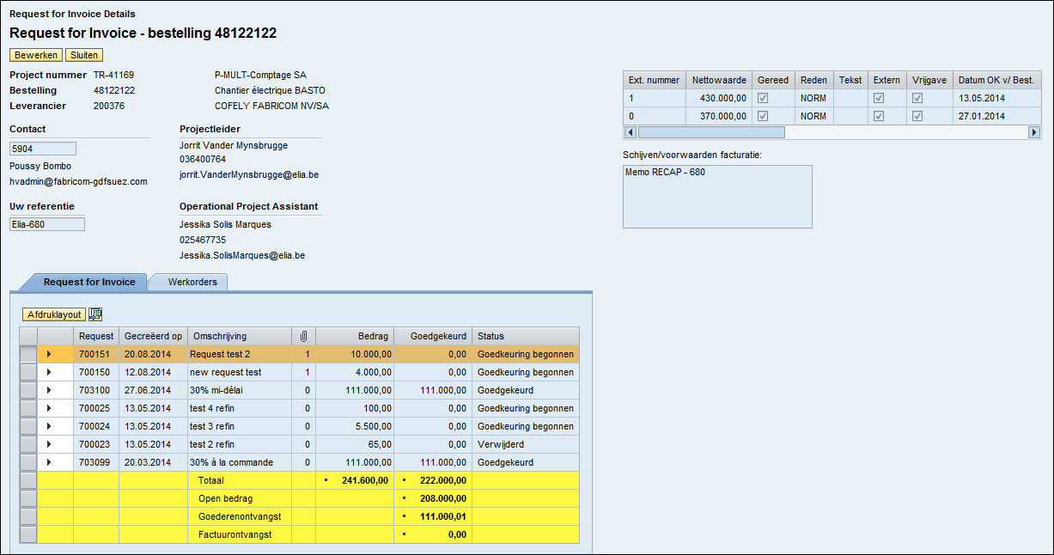
3. Detailscherm in REFIN
Klik eerst op “Bewerken”
2 tabs : de 1ste voor de Requests for Invoice (facturatie-aanvragen) en de 2de voor de Werkorders (WO’s).
Totaal = totaal ingegeven/goedgekeurd (zonder status Verwijderd / Geweigerd).
Open bedrag = open saldo voor de facturatie.
Goederenontvangst = kosten geboekt op de bestelling.
Factuurontvangst = facturen geboekt op de bestelling.

Slide 26
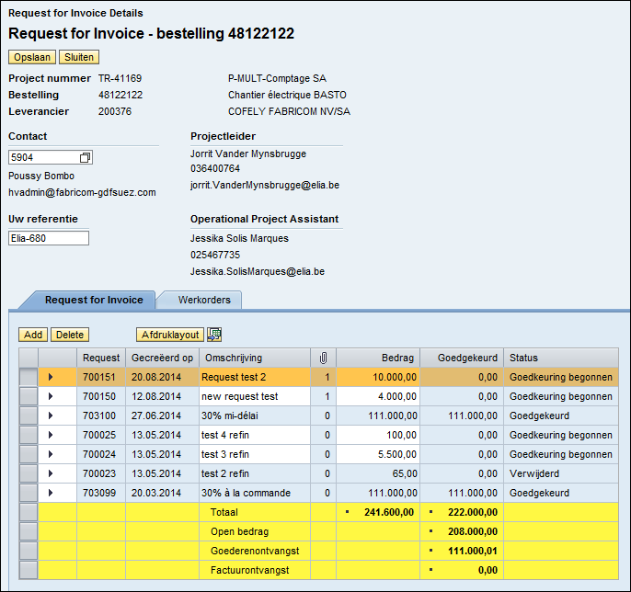
3.1. Creatie van een Request
Default contactpersoon voor de Elia-bestelling. Vervang deze door uw eigen gegevens indien nodig.
Vul uw eigen referentie voor de Elia-bestelling in.
Klik op “Add” in tab “Request for Invoice” om een Request in te geven.

Slide 27
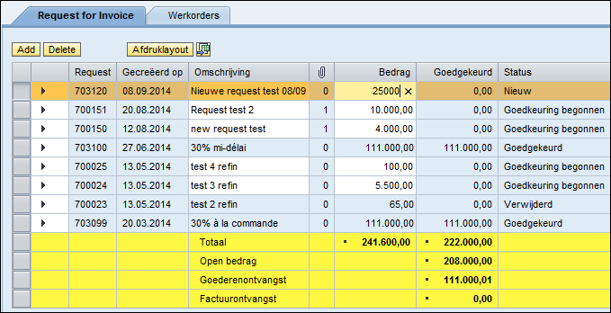
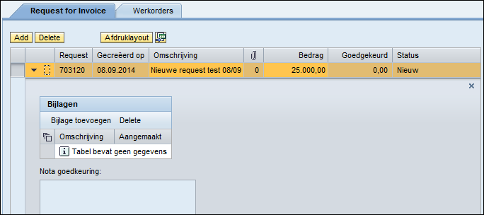
3.1. Toevoegen van bijlagen
Ingeven van een duidelijke omschrijving en waarde voor uw facturatie-aanvraag.
Toevoegen van alle nodige bijlagen en bewijsstukken (afrekeningen van uitgevoerde werken overeenkomstig de PO,…).

Slide 28
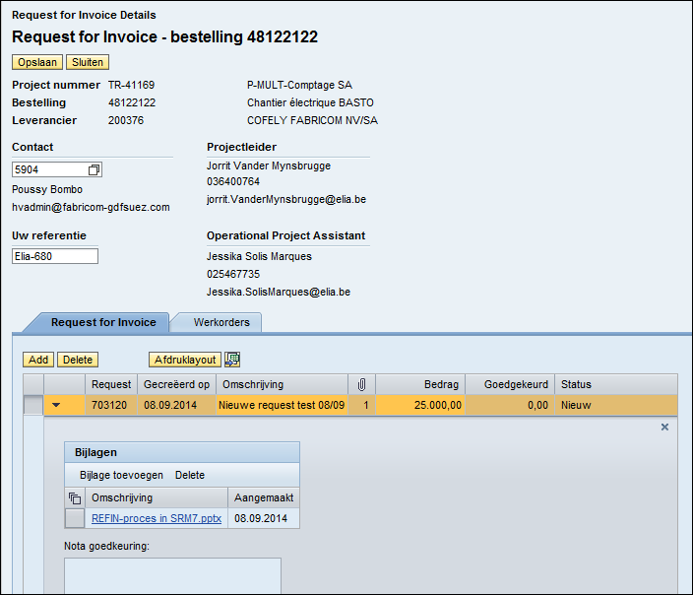
3.1. Request opslaan
Klik op “Opslaan”.
Overschrijdt de Request het open bedrag van de bestelling, dan krijgt u volgende errormelding :
Neem dan contact op met de Projectleider.
Anders is de Request geboekt :
en de status wordt ‘Goedkeuring begonnen’ : de Request is ter goedkeuring naar de Projectleider verstuurd.

Slide 29
3.2. Creatie van een Werkopdracht (WO)
Klik eerst op “Bewerken”
Klik op “Add” in tab “Werkorders” om een Werkopdracht in te geven.
Opmerking : een WO kan afzonderlijk of samen met een Request ingegeven worden.

Slide 30
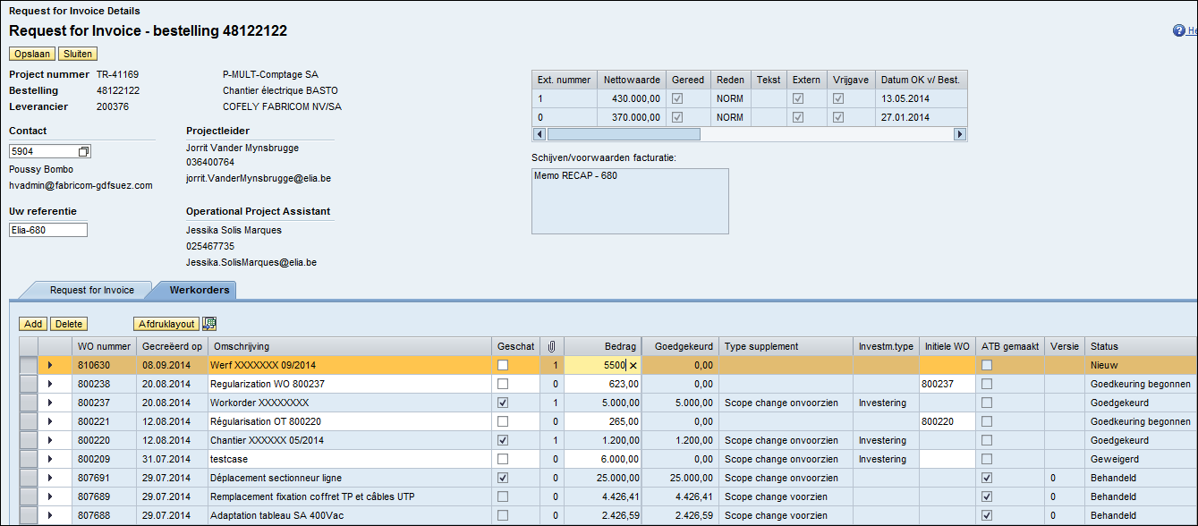
3.2. Creatie van een Werkopdracht (WO)
Ingeven van een duidelijke omschrijving en waarde van de WO.
Bijlagen aan een WO worden op dezelfde manier als voor een Request toegevoegd via linker pijltje.

Slide 31
3.2. Creatie van een geschatte Werkopdracht (WO)
Voor een WO met een geschatte waarde vinkt U ook het vakje “Geschat” aan.

Slide 32
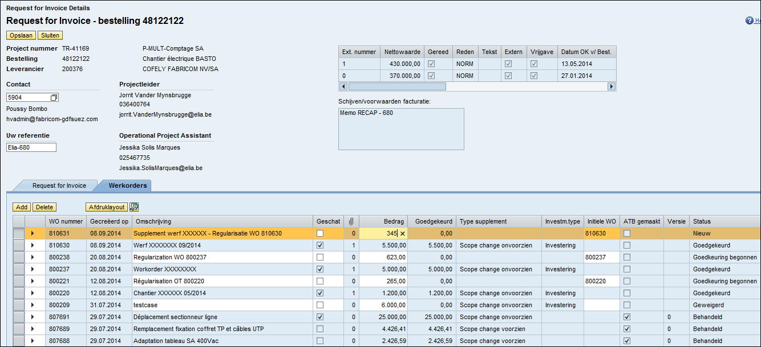
3.2. Creatie van een WO ter regularisatie van een geschatte WO
Nadat werken uitgevoerd zijn en de eindwaarde gekend is (bv 5.845 eur), maakt U een nieuwe WO aan ter regularisatie van die 1ste geschatte WO (nr. 810630 voor 5.500 eur), met als waarde het prijsverschil (345 eur). Vul ook het nummer van die 1ste geschatte WO in kolom ‘Initiële WO’ in.

Slide 33
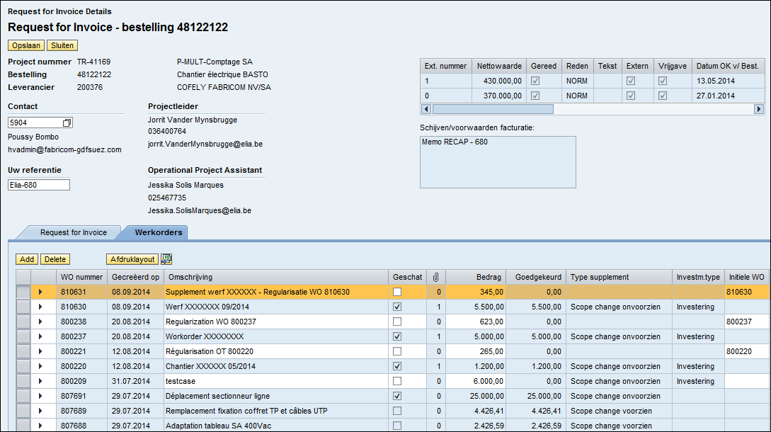
3.2. Werkopdracht (WO) opslaan
Klik op “Opslaan”.

Slide 34
4. Opvolging van Requests en Werkopdrachten (WO’s)

Slide 35
4. Opvolging van Requests en WO’s
Gebruik het menu “Overzicht Request for Invoice”.

Slide 36
4. Opvolging van Requests en WO’s
Ter herinnering : het menu ‘Overzicht Requests for invoice’ wordt niet gebruikt om naar een PO te zoeken, maar om de lijst met ‘Requests for invoice’ of WO’s weer te geven die op een PO ingegeven zijn.
Als er geen ‘Request for invoice’ of WO’s ingegeven zijn, ‘vindt’ het systeem de PO niet omdat er geen lijst (historiek met ‘Requests for invoice’ en WO’s) is om weer te geven.

Slide 37
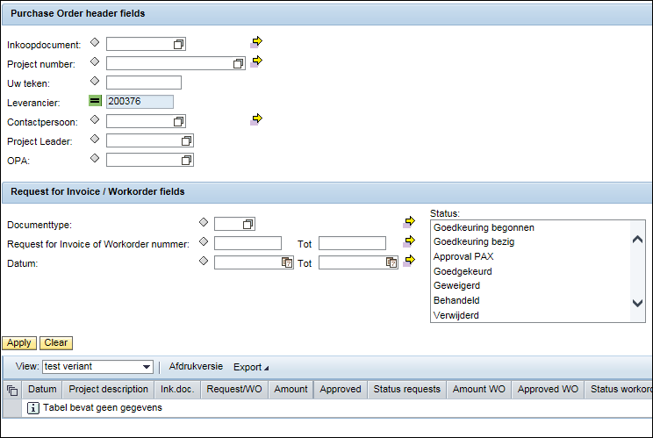
4. Opvolging van Requests en WO’s
Vul één of meerdere criteria in om Requests of Werkopdrachten van één of meerdere bestellingen op te zoeken.
Zonder criteria krijgt u alle bestellingen waarvoor Requests of WO’s ingegeven zijn in REFIN.
Kies één of meerdere status(sen) (Ctrl-toets) om de lijst van Requests (Documenttype = R) en/of van WO’s (Documenttype = W) te beperken. (Betekenis van statussen op volgende slide)
Zonder geselecteerde status krijgt u alle Requests en/of WO’s die aan de criteria voldoen, ongeacht de status.
Klik op “Apply”.
Klik op “Clear” om criteria te wissen en een nieuwe selectie uit te voeren.

Slide 38
4. Status van Requests en WO’s
Goedkeuring begonnen Request of WO in goedkeuring maar nog niet door de 1ste goedkeurder (projectleider) bij Elia verwerkt
Goedkeuring bezig Request of WO nog niet volledig bij Elia goedgekeurd (door 1ste goedkeurder maar niet door de laatste verwerkt)
Approval PAX WO in laatste goedkeuringsstap bij Elia
Goedgekeurd Request of WO volledig goedgekeurd
Geweigerd Request of WO geweigerd (en dus te verbeteren of te verwijderen)
Behandeld WO goedgekeurd en geregulariseerd dmv een bijvoegsel op de bestelling
Verwijderd Request of WO verwijderd
NB : Statussen ‘Approval PAX’ en ‘Behandeld ’ zijn specifiek voor WO’s en bestaan niet voor de Requests for invoice.

Slide 39
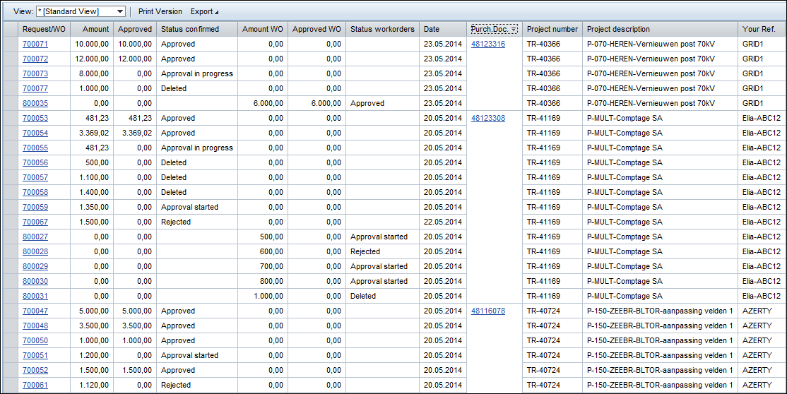
4. Opvolging van Requests en WO’s
Klik op een Request- / WO-nr. of op een PO-nummer om het detailscherm van de PO in REFIN te bereiken.

Slide 40
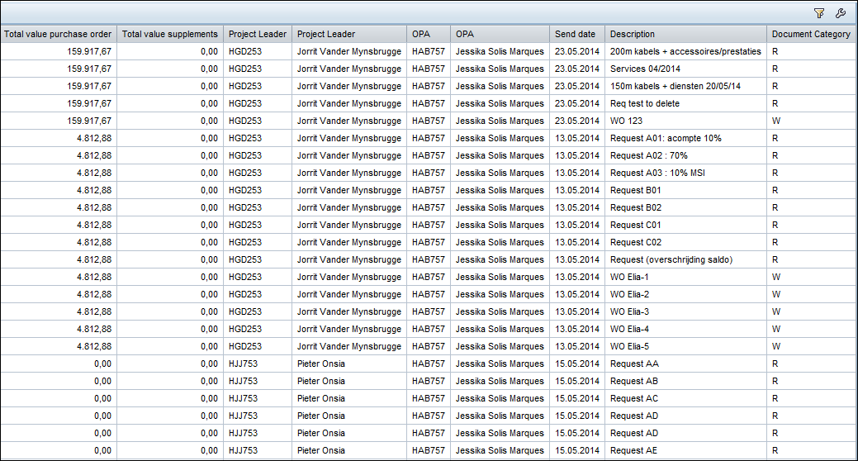
4. Weergave-variant aanmaken
Pas de lay-out van de lijst aan dmv het icoontje uiterst rechts op het scherm.

Slide 41
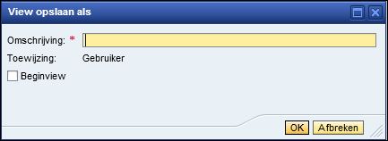
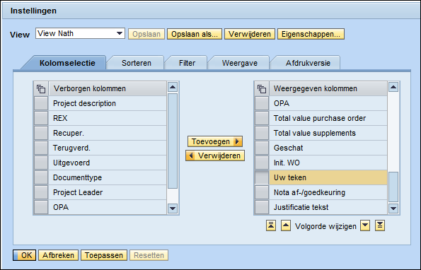
4. Weergave-variant aanmaken
2. Naam geven aan uw variante en vakje ‘Beginview’ aanvinken om de ‘Standard View’ te vervangen.
1. Orde van de kolommen aanpassen, en, indien nodig, onnodige kolommen verbergen dmv knop ‘Verwijderen’.
3. Klik op “OK”.

Slide 42
4. Weergave-variant aanmaken
Lay-out van de lijst aangepast volgens uw variante.
Opmerking: Iedereen kan één of meerdere varianten aanmaken naargelang zijn behoeften.
Export naar Excel

Slide 43
5. Afgekeurde Requests en Werkopdrachten (WO’s)

Slide 44
5. Afgekeurde Requests en WO’s
Na afkeuring door Elia is de Request of WO teruggestuurd naar de leverancier.
Een Request of WO moet niet met de status « Geweigerd » blijven staan. Wijzigt U deze bij vergissing en slaat u deze op, dan zal deze weer ter goedkeuring bij de Projectleider verstuurd worden !
Bedoeling is deze Request / WO verbeteren of verwijderen.

Slide 45
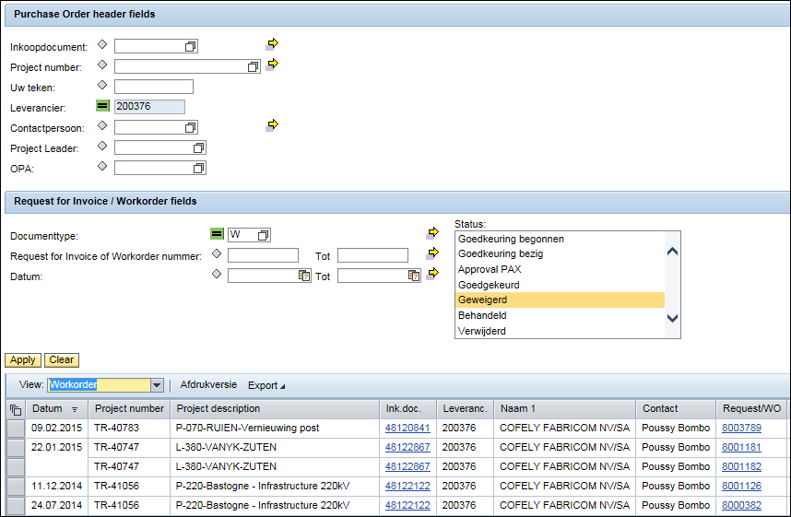
5. Afgekeurde Requests en WO’s
Kies naar omstandigheid het documenttype (R of W) met status “Geweigerd” en klik op “Apply”.
Klik nadien op het Request / WO-nummer in de lijst.

Slide 46
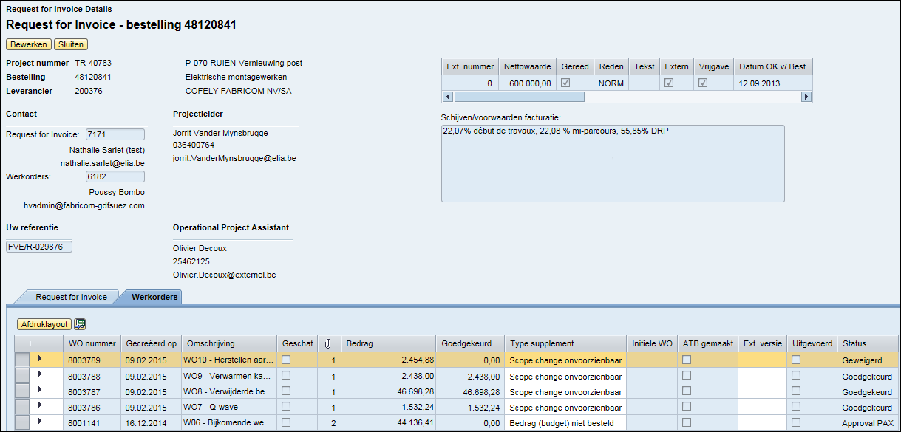
5. Afgekeurde Requests en WO’s
Klik op “Bewerken” om een Request of een WO te kunnen aanpassen (of verwijderen).
Klik op het pijltje om het commentaar van de Projectleider te kunnen lezen.

Slide 47
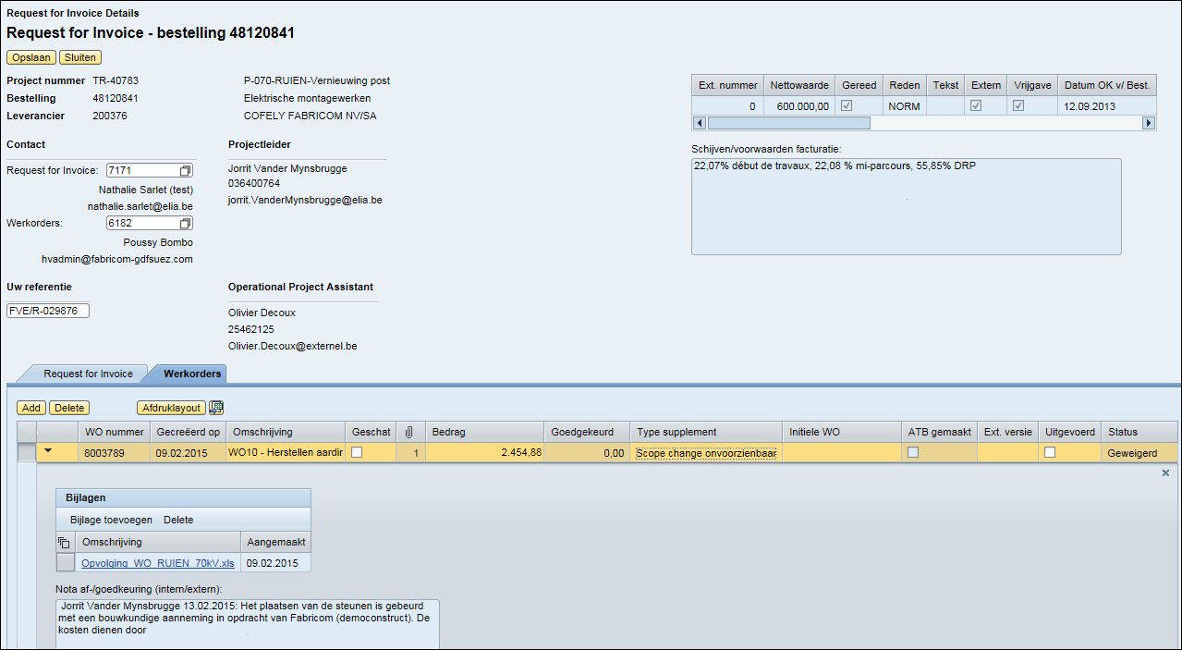
5. Afgekeurde Requests en WO’s
Pas de Request/WO aan (bedrag of omschrijving), voeg de eventuele ontbrekende bijlagen toe en sla op, of verwijder onnodige Request/WO.
Bij het opslaan na aanpassing is de Request/WO opnieuw ter goedkeuring uitgestuurd naar de Projectleider.
Commentaar bij afkeuring van de Projectleider of de OPA.

Slide 48
Hulp nodig ?
Purchasing Support
Nathalie Sarlet 02/546.7764 Purchasing Support

